Slide 1
PLC程序新架构-
技术预研立项申请-V2.0
刘宽
日期：2025.01.10

Slide 2
项目属性
维度 | 评定 | 备注
项目开发类型 | □技术预研□工艺预研□产品预研 ■技术开发□工艺开发□产品开发
项目等级 | A | S：战略项目，极为重要，必须调集资源确保达成目标 A：重要项目，必须保障按时达成目标
技术点价值等级 | A | A：技术竞争力/用户体验给产品带来重大突破 B：有一定的新颖性，能够带来明显功能/性能提升 C：较小幅度的纯降本或优化（技术含量有限），以及1至2年内纯外秀技术（不具备量产性）
技术特性 | 降本/功能提升/性能提升 | 可选择多项
技术属性 | 自主技术 | 行业技术：行业本身发展的技术趋势或核心技术掌握在供应商端，开发出来后竞争对手可以共用 自主技术：创新融合或者是技术核心在内部
需求来源 | 技术驱动 | 技术驱动：部门内部自发 产品需求：产品线提出的明确诉求

Slide 3
目录
调查背景
背景研究
项目目标
现状概述
重构的必要性
系统架构设计
技术方案选择对比
技术趋势
PackML介绍
PackML标准与代码重构的关系
基于PackML进行PLC代码重构的价值
实施计划
基于PackML进行PLC代码重构可行性分析
技术可行性
资源可行性-投入是否可控（人力，硬件）
周期可控
风险可控
对相关方的影响是否可控
项目目标
立项结论

Slide 4
1、项目背景

Slide 5
项目背景
经过对codesys平台上的问题和反馈进行深入分析以及代码审查后，我们发现现有程序存在功能遗漏和不可靠性。多次修改后，程序的可读性和稳定性受到了影响，导致维护和扩展变得困难。随着设备品种和数量的增加，系统的维护面临着越来越大的挑战。
现有程序问题 | jira | 描述 | 原因
程序设计不可靠 稳定性不可靠 | ATAOI_2019-18195 | 直通模式下，在轨道运行时打开安全门，轨道不会停止 | 原逻辑在打开安全门时，未正常跳出流程，导致存在BUG
功能的不完整， 现场排查问题不便 | ATAOI 2019-12195 | 轨道进板后，PCB掉下去，设备无报警，相机运行，导致产品报废 | 设备没对现在的运行状态做报警监控
现场问题排查的不便 | ATAOI_2019-22072 | 设备多次报警轨道1清板超时，多次处理无效 | 传感器异常或者电机异常
程序可扩展性差 | ATAOI 2019-17090 | 热拔插电机线，设备复位，初始化流程停在清板流程，初始化异常 | PLC程序没有针对三段式轨道的启动、停止信号左异常情况复位导致程序卡死
开发便利性差，可维护性低，扩展新功能不方便，开发效率低 | 新人学习时：上手难度大，对工程师要求高 | 新工程师加入PCB进出板程序： 提前花费2周熟悉代码 然后再花2天编写逻辑 调试这部分代码不方便 | 程序耦合程度高，需要工程师抽丝剥茧理清程序框架才能进行新业务的开发
可读性差 可扩展性差 程序编程语言不统一 |  | 现在的AM401,AM402PLC上的程序是梯形图与ST混用，AM521,Codesys上的程序是ST | 程序设计时没考虑程序的可扩展性

Slide 6
背景研究

Slide 7
项目目标
基于现有的问题以及对未来的挑战，我们需要一款高质量的PLC程序。
提升代码的可读性
提升代码可维护性
增加程序可扩展性
提升开发效率
释放电气工程师的资源
为公司创造更多价值
降低FAE排查问题的难度
减少FAE排查问题的时间
减少FAE反馈问题的数量
增加程序排查问题的能力
降低排查问题的难度
标准化设计
模块化设计
适用于各种机型

Slide 8

现状概括
我们通过现场反馈和需求收集，不断地进行升级迭代，增加新功能。目前，这些改进能够暂时解决现场的问题，客户反馈的问题数量也在逐渐减少，JIRA上的问题数量也在逐步减少
通过对代码的审查和对现有问题根因的深入思考，以及对未来挑战的预判，我们发现现有代码需要进行重构，才能从根本上系统地解决当前的风险和未来的挑战

Slide 9
重构的必要性
必要性维度 | 不重构 | 重构
解决现有问题 | 代码质量参差不齐，难以统一编码规范，导致可读性和一致性差； 功能遗漏和错误难以系统地发现并修复，只能通过临时补丁应对，增加系统复杂度 | 统一编码规范，提高代码的可读性和一致性； 系统地发现并修复缺陷，彻底解决现有问题，简化系统结构。
维护性 | 代码结构混乱，逻辑不清晰，调试和维护困难且耗时 技术债务继续增加，未来的维护难度越来越大 | 代码结构清晰、逻辑合理，使得调试和维护更加简单高效； 有效减少技术债务，降低未来的维护成本。
扩展新功能 | 架构僵化，缺乏模块化设计和标准化接口，难以添加新功能或集成新的模块或设备 | 设计出更灵活的架构，通过模块化设计和标准化接口，使得添加新功能变得更加方便快捷，提高系统的扩展能力
效率 | 协作效率低下，加快项目进度困难 | 统一编码规范和标准化流程，提高开发团队的协作效率，加快项目进度
符合行业标准 | 无法确保符合行业最佳实践，不利于提升系统的一致性、互操作性及可靠性 | 采用行业标准（如PackML），确保符合行业最佳实践，提高系统的一致性、互操作性及可靠性
设备数量增加 | 随着设备数量不断增加，无标准编写的程序将变得越来越难以管理和维护 | 通过标准化编写，可以更好地管理和维护不断增加的设备，实现高效运作
长远利益考虑 | 虽然短期内节省时间和资源，但长期来看会增加维护成本、降低系统稳定性，并阻碍未来的发展 | 虽然需要投入时间和资源，但从长远来看能够显著降低维护成本、提高系统稳定性，并为未来的发展打下坚实基础
综上所述，如果不进行重构，现有的问题将很难通过简单的修改增加彻底解决，并且会阻碍新功能的添加以及整体性能的提升。特别是随着设备数量不断增加，无标准编写的程序将变得越来越难以管理。因此，重构是非常必要且有益的。它不仅能够解决当前存在的问题，还能为未来的发展提供更好的支持。

Slide 10
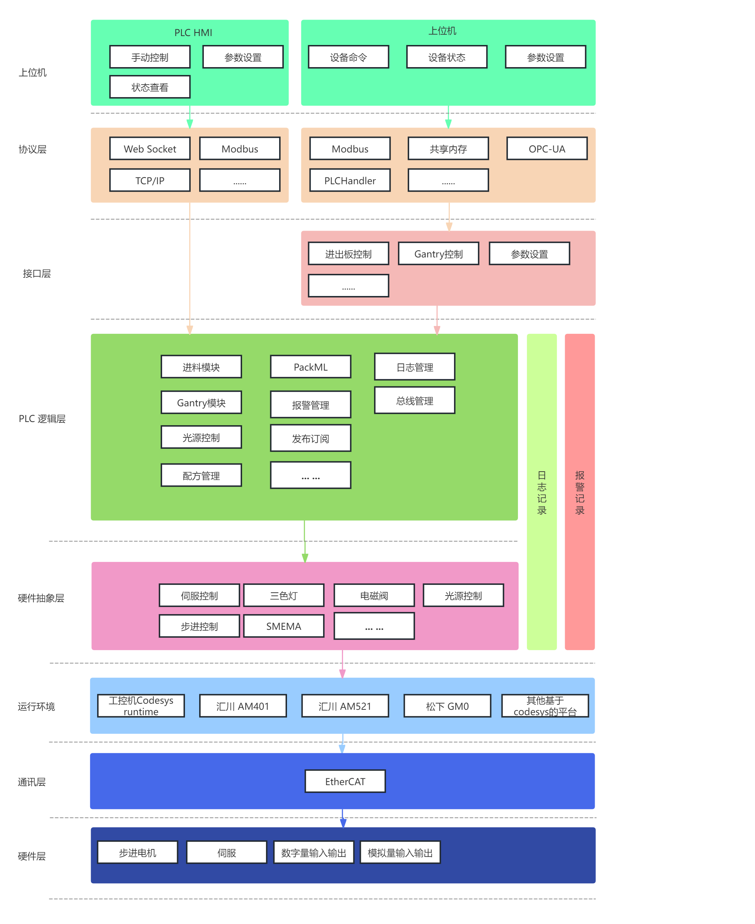
系统架构设计
PLC HMI部分进行升级优化
上位机接口部分不进行改变，现沿用共享内存方式
通讯协议改了只需改变协议部分
各组件，各模块完全解耦，便于开发与调试
全应用进行报警以及日志记录
层级简单，易于理解
模块化设计，便于开发与维护
能够运行在我们现有的PLC上
可扩展性强：可运行在以后的PLC上
硬件与软件解耦，便于离线模拟调试

Slide 11
技术方案选择对比
不同情况下，PLC程序编程各有其优缺点。在实际应用中，可以根据项目需求、团队规模以及行业要求选择合适的编程标准，以确保程序的质量、可靠性和可维护性。鉴于我们的需求和团队规模，选择PackML标准作为编程指导是最优的选择。
PLC编程方向 | 简介 | 优势 | 劣势
没标准 | 适用于小型项目或原型开发，但在可读性、可维护性和团队协作方面存在较大问题。 | 灵活性高，快速开发 | 可读性、可维护性差 团队合作困难 可重用性低
自定义标准 | 适用于特定项目和团队，具有较高的适应性和灵活性，但需要花费时间和精力来制定和维护标准。 | 适应性强 提高可读性和可维护性 团队协作更容易 提高可重用性 | 制定标准需要时间和精力 额外标准的执行和监督 需要不断的标准的更新和维护
PackML | 适用于需要与其他系统集成的项目，具有较高的可读性、可维护性和可重用性，但学习曲线较陡，灵活性较低。PackML在包装行业及需要一致操作性的生产企业中应用广泛 | 国际标准 提高可读性和可维护性 提高可重用性 标准化程度高 | 学习曲线稍陡 初始成本高（框架开发周期） 灵活性较低
SICAR | 适用于需要高可维护性和可扩展性的复杂自动化系统，具有较高的灵活性和可重用性，但实现难度较高，学习曲线陡峭。SICAR标准在航空航天、汽车制造和高精度工业自动化等需要高可维护性、可扩展性和模块化设计的复杂系统中应用广泛 | 国际标准 提高可读性和可维护性 提高可重用性 团队协作更容易 与其他系统的集成 灵活性高 可扩展性强 冗余设计 | 实现复杂 学习曲线陡峭（比PackML更陡） 团队需要具备较高的设计和开发能力 模块化设计和标准化接口的实现复杂 需要高设计和开发能力 初始成本高

Slide 12
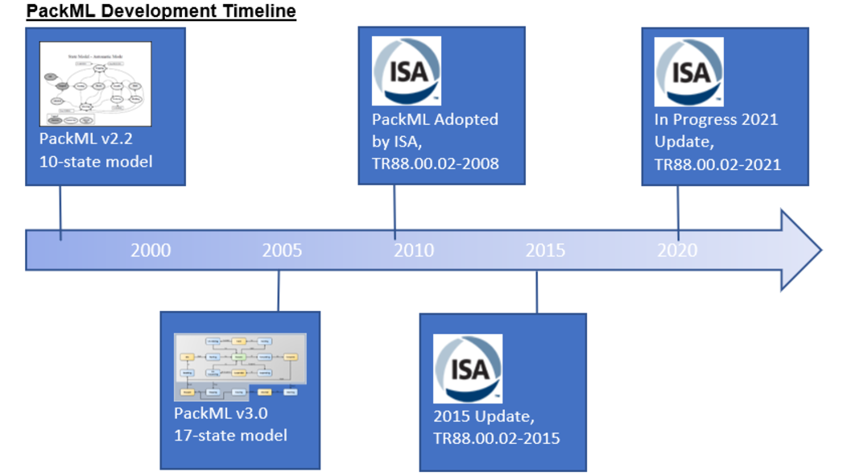
PackML介绍
2000年代初，Omac用户组开始开发PackML标准。到2008年，ISA组织将PackML标准纳入TR88.00.02-2008，并在2015年和2021年推出了新的版本。
从那时起，PackML不断发展，从最初专注于包装机械，逐步扩展到食品饮料、制药等其他制造业，并广泛应用于智能制造与工业4.0领域。其标准化特性为各行业带来了显著的效率提升和互操作性优势。
引入PackML标准让我们有自动化行业标准可依，减少标准化的工作
通过引用PackML标准进行程序开发，有以下优势：
提高可靠性：遵循行业最佳实践，有助于提升程序稳定性和可靠性，减少故障率。
提高一致性：统一的编程规范，使得不同设备之间具有一致的操作界面和控制逻辑，减少培训成本。
增强互操作性：不同品牌和型号的设备可以无缝集成，提高系统整体效率。
简化维护：标准化代码结构使得程序更易于理解和调试，降低维护难度。
缩短开发周期：使用已有标准模板，可以加快程序开发速度，提高项目交付效率。
便于扩展：标准化设计使得系统扩展更加方便，可轻松添加新功能或新设备。

Slide 13
PackML标准与代码重构的关系
PackML标准解决了设备定义的问题，解决我们设计时没标准遵循的问题。
它规定了设备应具备的状态数量以及每个状态对应的操作。例如，设备在不同状态下应执行的具体操作。通过遵循PackML标准，可以避免在设计时因考虑不周而导致的功能缺失问题。
代码重构基于面向对象对代码进行规划和管理。通过面向对象的重构，可以解决代码耦合严重、可读性差、可维护性差和可扩展性差的问题，从而提高代码质量和系统的灵活性。然而，如果代码重构所遵循的标准不可靠，可能会导致后续增加接口时出现问题。即使遵循的标准不可靠，代码的耦合性、可读性和可维护性也不一定会变差。
两者的关系：
比如：代码重构的过程中需要定义某些公共方法，参照的是PackML标准里边的定义

Slide 14
基于PackML进行PLC代码重构的价值
分类 | 维度 | 旧Codesys程序 | 基于PackML的PLC程序 | 价值体现
研发 | 程序框架/业务开发 | 框架与业务逻辑强耦合 | 框架与业务逻辑充分解耦，可以单独维护框架、业务逻辑 | 设计上可以做到框架与业务代码解耦，提升可维护性、可扩展性
 | 报警管理 | 需要手动分配地址，手动将需要监控的流程加入，容易漏缺并繁琐 | 不用考虑地址，每个流程默认自动生成报警，避免流程异常漏报 | 专门的报警管理，统一的报警接口，报警的内容会根据输入自动生成
 | 日志管理 | 日志格式不统一、信息不齐全，需要根据现场需求逐条添加 | 格式统一、信息齐全，通过设定等级进行是否打印日志的管理 | 添加日志简单方便，日志内容更齐全，方便第三方工具分析，更易解决问题
 | 调试 | 程序变量交叉引用，阅读程序困难，没有明显的状态机管理，调试麻烦 | 拥有明显的状态机，能够快速定位现在以及之前的状态，能缩小分析范围 | 更快的定位问题，解决问题
用户 | 现场运维 | 差别越大的设备越需要时间了解，通过代码分析问题比较麻烦 | 一致的程序框架+不同的业务场景 | 只需了解业务部分，其余部分高度一致
 | 培训与客户使用 | 不同设备的一致性不高，没有一个统一的标准，HMI缺失部分功能 | 基于同一个标准开发，不同设备的设备操作一致性高 设备的HMI里边的内容简单易懂，降低培训的难度 | 一致性高，可复用性强，培训简单

Slide 15
实施计划
所有基于codesys系统的设备，分3个阶段导入应用
 | 设备平台 | 硬件架构 | 软件平台 | PackML框架需要功能 | 可行性 | 备注
第一阶段 | 431 | 工控机 | codesys | 面向对象编程（接口，属性，继承） 编程语言IEC61131-3 轴控（基于codesys） HMI（基于codesys） 任务管理（task） 总线管理（ethercat） 软件通讯方式（共享内存） 写文档（读写JSON/YAML） Git代码管理（可选） | 可行
第二阶段 | P项目 | 现状：AM522 未来：禾川/工控机 | codesys |  | 未来可行 | 技术可行 人力资源可行 现在P项目还没定型 切入时机有待确定
 | AXI | 工控机 | codesys |  | 可行 | 不导入（PLC部分功能比较少） 适配接口 不同业务的开发
第三阶段 | 403 | 工控机 | codesys |  | 可行 | 适配接口 不同业务的开发
 | 631 | 工控机 | codesys |  | 可行 | 适配接口 不同业务的开发
 |  |  | codesys |  | 可行

Slide 16
3、可行性分析

Slide 17
技术可行性
 |  | 负责人 | 可行性 | 备注
参考是否可靠 | 文档：是否有文档参考 发展：是否是新标准 现况：市场使用情况 | 刘宽 | 可行 | https://www.omac.org/packml 有免费的文档参考 2000年前就已经建立，发展到2008年时，ISA组织将PackML标准纳入TR88.00.02-2008 在各行各业应用广泛，基本每一款主流PLC都有基于PackML的开发模型
开发需要的能力 | IEC61131-3编程 | 刘宽 | 可行 | 现有团体已具备此能力
 | 面向对象编程 | 刘宽 | 可行 | 主要是接口与继承的使用，可在开发过程中加深这块的了解
 | 文档理解 | 刘宽 | 可行 | 部分文档有中文版本 通过培训交流加深了解
测试 | 离线模拟demo测试PackML新框架功能 | 刘宽 | 可行 | 已测试通过
 | 基于硬件的demo测试PackML新框架功能 | 刘宽 | 可行 | 已测试通过
人力资源 | 系统搭建 | 刘宽 | 可行 | 专人搭建
 | 业务开发 | 刘宽，杨志岳 | 可行 | 参照以往的开发经验，移植部分代码，比重新开发快一些
专利风险 |  | 冯秋丽 | 可行 | 不能对外宣传是PackML或者ISA-TR88标准的设备 OMAC未提供源码，无开源合规问题，使用规则较为简单，专利侵权风险也较小
时间 |  | 刘宽 | 可行 | 估计2025年5月 开发测试完成
总体

Slide 18
资源投入是否可控（人力，硬件）
预计投入人力
一级活动 | 二级活动 | 负责人 | 耗时（月）
开发 | 立项 | 刘宽 | 0.5个月
 | 搭框架 | 刘宽 | 2个月
 | 业务开发 （并行） | 刘宽 | 1个月
 |  | 杨志岳 | 1个月
项目 | 过程管控 （并行） | 曹哲淇 | 0.8个月
研发自测 | 功能自测 + Debug （并行） | 刘宽 | 1个月
 |  | 杨志岳 | 1个月
整机测试 | 测试用例、整机功能测试 | 吕士龙 | 0.5个月
测试回归 | Debug （并行） | 刘宽 | 1个月
 |  | 志岳 | 1个月
 | 测试回归发布 | 吕士龙 | 0.2个月

Slide 19
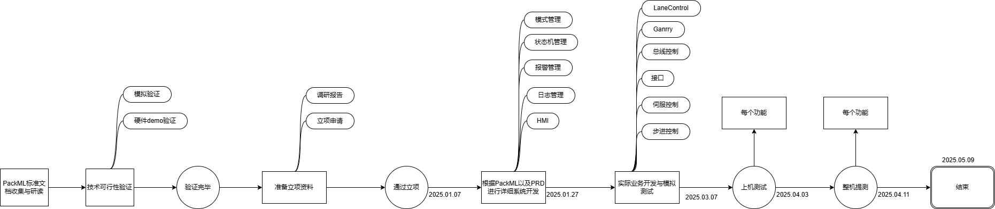
周期可控

Slide 20
风险可控
具体风险描述 | 对策
理解PackML标准的能够更好地理解程序的设计 | 收集各工程师的需求进行PackML资料的收集与解答 根据收集的信息进行培训讲解 框架设计让业务开发只需关注业务开发 参与业务逻辑的编写，实操加深了解标准
PackML HMI部分的开发资料需要成为会员才能查看 | 参照现有的PackML HMI资料进行开发，能满足现阶段以及以后的开发
电气开发人员资源欠缺 | 主开发：刘宽 5个月*80% 辅助开发：杨志岳 3个月*60%
用于调试的设备 | 提前规划时间，借用一台测试样机431双轨
移植到其他的codesys平台 | 提前确认PackML需要用到的功能 确认其他codesys平台上替换的可行性
报警以及日志写到JSON文档需要时间了解与测试 | 框架搭建后如果不够时间实现，可以放到业务开发时同步开发
JSON功能受限（IIOT library付费） | CODESYS读取解析不了JSON格式文件 写入用通过写文档的方式写入（固定格式）,可以用YAML(写文档append模式下更适合)
PLC handler功能受限（付费） | sharememory的方式实现
硬PLC性能不如工控机 | 根据硬PLC的硬件性能限制对内存进行管理

Slide 21
对相关方的影响是否可控
相关方 | 差异性描述 | 影响 | 对策
软件 | 增加手动控制，参数调整，方便排查问题 | PLC只响应生产模式下的软件请求 | 软件对接对策
测试 | / | 新的测试需求 | 根据TRD提前准备测试项
NPI | / | PLC用户界面需要重新熟悉（排布不一样） 新功能的熟悉 | 测试会输出相应的SOP 提取参与PLC功能的调试
FAE | / | PLC用户界面需要重新熟悉（排布不一样） 新功能的熟悉 | 提供文档 提前培训
法律法规 | PackML标准可否直接使用 | 合规与侵权 | 不能对外宣传是PackML或者ISA-TR88标准的设备 OMAC未提供源码，无开源合规问题，使用规则较为简单，专利侵权风险也较小

Slide 22
4、项目目标

Slide 23
项目目标
项目名称 | 基于PackML的CodeSys重构
项目投资和周期 | 系列开发周期5个月，总投资：10人月（电气人员：2人，测试人员：1人，项目经理：1人）
业务目标 | 解决 PLC 编码和业务混在一起，导致难维护、低效开发的问题
目标落地平台 | 基于工控机的 CodeSys平台，交付431 -可灰度PLC 版本
客户价值 | 提供可维性更强，更安全，更可靠的产品
公司价值 | 提高 PLC 开发和维护效率，提高售后问题排查分析效率，不影响物料，可无感升级
营销策略和品牌 | 不影响现有产品推广，不影响客户标书标案
财务目标 | 达成成本目标：开发效率
竞争力目标 | 提高下位机软件的可读性和可维护性，降低不可感知的问题带来的恐惧心理 ( 增加 HMI 界面)
产品生命周期 | >5年（）

Slide 24
开发效率
开发步骤 | 现有架构 | 新架构 | 场景举例 | 耗时
需求分析 | / | /
设计 | 没有输出TRD | 耦合简单，TRD容易输出 | 进出板 | 现有架构并没有TRD输出，但后面Debug可能花费更多时间 新架构输出条理清晰的TRD:8H
评审 | 1、对现有代码的耦合关系进行梳理 2、业务部分的评审 | 业务部分的评审 | 进出板 | 程序可靠性增加 降低理解的难度 省却理解耦合关系的耗时：4小时
实现 | 1、实现耦合关系的逻辑 2、接口实现 3、没TRD遵循，实际业务逻辑 | 1、接口实现 2、根据TRD编写实际业务逻辑 | 进出板 | 程序可靠性增加 降低理解的难度 省却实现耦合关系的耗时：4小时
测试 | 1、理清各耦合关系 2、通过耦合的变量进行接口测试 3、测试程序 | 1、根据接口进行测试 2、只测进出板模块的程序，其他模块可以不启用 | 进出板 | 程序可靠性增加 降低理解的难度 省却分析耦合关系的耗时：4小时
灰度 | 1、测试新模块的影响 2、测试耦合关系的影响 3、进行灰度测试 | 1、只需对新加模块进行灰度测试 | 进出板 | 省却测试耦合关系的耗时：4小时
售后 | 1、报警缺失 2、报警没显示具体原因 | 流程类报警自动生成并有具体原因 | 进出板传感器异常报警 | PLC流程类的异常排查从30分钟降低到5分钟

Slide 25
5、立项决策

Slide 26
立项总结
基于对现有问题和反馈的方向，对PLC代码重构是必要的
通过技术方案选择对比，选择PackML进行开发时最优的
通过对技术可行性，资源投入，周期可控，风险可控，对相关方的影响进行分析，
基于packml对代码进行重构是可行的
基于项目目标进行分析，基于packml对代码进行重构的PLC程序是有价值的

Slide 27
立项决策
PLC程序新架构 立项申请评审记录表
项目名称 |  | 评审时间 | 2025-01-10
评审人员 | 总工（陈健）：同意 商务/售后代表（陈新宇）：未参与 制造代表（刘云龙）：同意 产品线代表（张伟杰）：未参与 技术代表（张创烁）：同意 质量（跃华）：同意 专业性内部：同意 其它相关方：同意
评审项目 | 内容
立项决策 | 同意立项，进入概念阶段； 同意开发节奏，里程碑，同意流程裁剪建议； 同意项目资源申请； 同意PDT成员名单；
决策结论 | 全体通过
待办项目
评审建议

Slide 28
谢 谢

Slide 29
软件影响
方案一：软件不做任何改变，PackML的模式切换通过以下方式实现：
只在PLC上进行模式切换，PLC只在生产模式下响应软件请求
如果PLC不在生产模式，软件对PLC进行操作->软件的控制请求不响应->软件报错误->进入HMI查看原因--核对报错机制
风险：上位机与下位机不能双向交互，造成上位机对下位机的不可控
方案二：软件不做任何改变，PackML的模式切换通过以下方式实现：
用内存监控现在运行的是什么软件，PLC根据软件状态进行模式切换：
PLC发现软件切换，首先进入aborted状态（PLC可切换模式的状态）
切换到相应的模式
进入方案一（如果在PLC端进行了模式切换）
风险：上位机与下位机不能双向交互，造成上位机对下位机的不可控
方案三：软件根据PackML标准进行定义接口实现（mode cmd,mode status,state cmd,state)--上位机改动稍大，暂不选择
问题：需要上位机投较多资源进行相应的开发，对产品的使用场景与使用习惯影响比较大
结论：25年暂不开放手动模式，下位机预留功能架构，对软件无影响
此次下位机架构重构，与上位机的通讯接口不变，对上位机不产生影响

Slide 30
待办
评审待办分下类：
① 影响立项决策的(以下待办要完成）
■ 5.补充：其他标准与Pack ML的对比（为什么选择Pack ML）
■ 8、引入Pack ML后，开发效率的提升要量化（举一个具体案例）
■ 9、关于系统稳定性的部分，引入Pack ML后，排查问题的能提升多少效率，量化，
■ 10、P项目是否导入的结论需要明确
② 不影响但需要在项目里明确待办关闭阶段的（以下待办要给出计划）
■ 1、下位机重构后的版本迭代的“版本管理”方式要明确，避免变成版本失控的现象
■ 2、引入Pack ML后，对原来的运行效率，硬件性能是否会遇到瓶颈和问题
■ 3、系统架构内的左侧命名重新考量--已与陈健与跃华对过系统层级图
■ 4、各个模块之间的逻辑需要细化补齐--已与跃华对过UML图
■ 6、导入431的灰度计划在项目计划内明确（工厂端、客户端的升级和验证）
■ 7、评估耗时、内存占用的具体瓶颈和问题，给出明确结论，Codesys以及硬PLC
■ 11、系统架构图要展示Pack ML的关联关系--已与跃华对过UML图
■12、项目资料放CPLM，成果放KB

Slide 31
性能分析
 | 硬件架构 | 软件平台 | PLC内存 | CPU | 导入风险项 | 是否能运行PackML的新框架
现有的控制器 | 汇川PLC AM401 | codesys | 程序10M,数据20M 程序容量使用25%，数据使用2.3% | 80%-90% | CPU负载率 内存不够 | 支持
 | 汇川PLC AM521 | codesys | 程序10M,数据20M 程序容量使用22%，数据使用3.7% | 30%-50% | 内存不够 | 支持
 | 汇川PLC AM522 (P项目现状） | codesys | 程序10M,数据20M 程序容量使用22%，数据使用3.7% | 30%-50% | 内存不够 | 支持
 | 三菱PLC 5U系列 | GX Work3 |  |  |  | 不支持
 | 工控机 | codesys | 灵活且可分配 | / | / | 支持
未来的控制器 | 松下 | codesys | 程序20M,数据20M | 与AM521类似 | 内存不够 | 支持
对于现运动控制的PLC，主要的CPU算力损耗在运动控制部分。新的框架不会比旧框架多占用算力。
新开发的PackML框架会比硬PLC的程序占用更多地内存，但通过内存管理，可以移植到硬PLC上。

